Slide 1
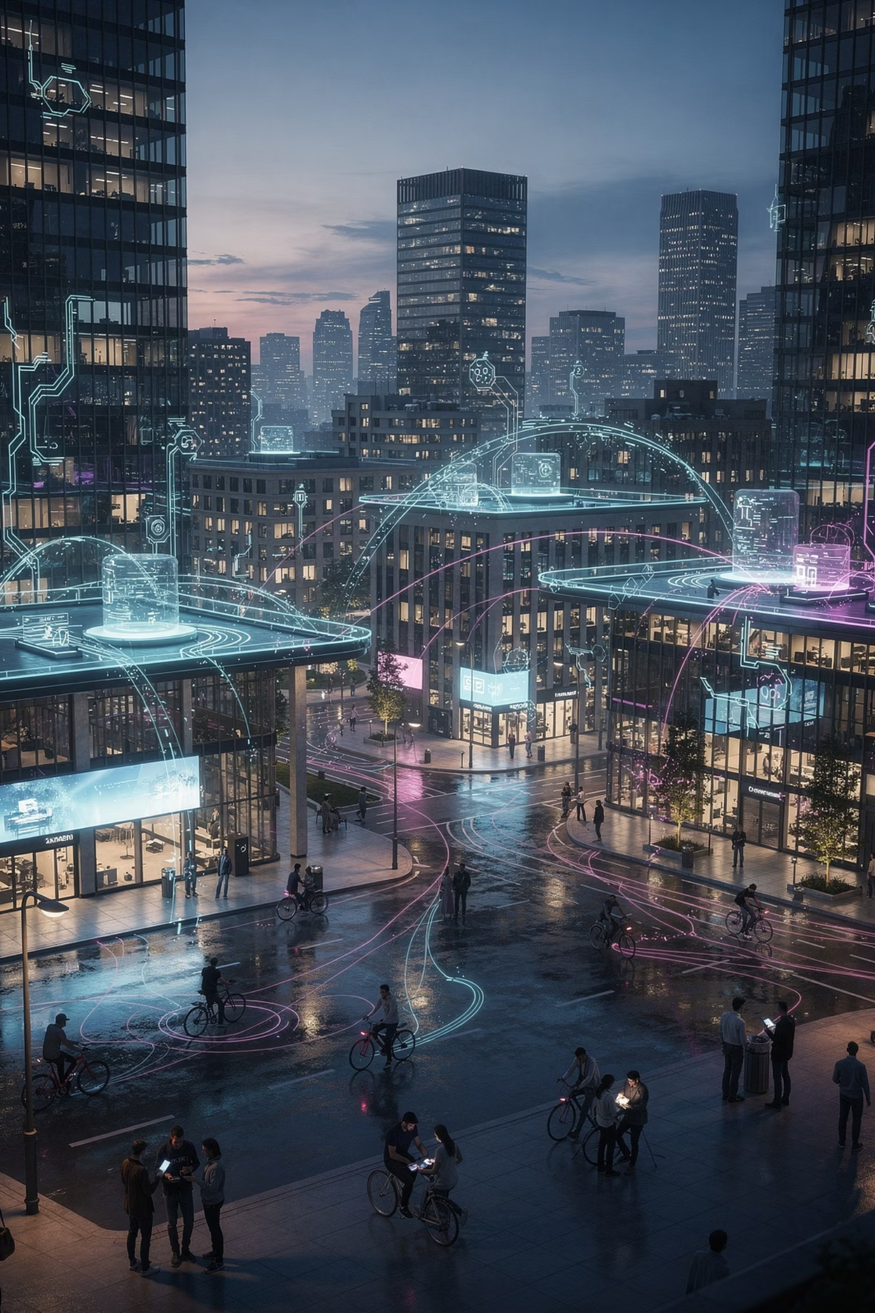
Sananrak Digital Economy Hub
โครงการตลาดออนไลน์และศูนย์พัฒนาอาชีพดิจิทัลเทศบาลเมืองสนั่นรักษ์
สร้างคน · สร้างอาชีพ · สร้างตลาด · สร้างรายได้ ด้วยเทคโนโลยีดิจิทัล

Slide 2
หลักการและเหตุผล
บริบทของเทศบาล
ปัญหาที่พบ
เทศบาลเมืองสนั่นรักษ์มีประชากรมากกว่า 33,000 คน และกำลังขยายตัวอย่างรวดเร็ว ประชากรวัยแรงงานเป็นสัดส่วนหลัก ท่ามกลางการเปลี่ยนแปลงเศรษฐกิจยุคดิจิทัลที่ส่งผลต่อรูปแบบการค้าและการสร้างรายได้
ประชาชนจำนวนมาก โดยเฉพาะผู้ประกอบการรายย่อย วิสาหกิจชุมชน เกษตรกร ผู้สูงอายุ และเยาวชน ยังขาดองค์ความรู้ด้านการตลาดออนไลน์ การสร้างแบรนด์ และการเข้าถึงตลาดสมัยใหม่ ทำให้ไม่สามารถแข่งขันและสร้างรายได้ได้อย่างเต็มศักยภาพ
เทศบาลจึงจัดทำโครงการ Sananrak Digital Economy Hub เพื่อพัฒนาศักยภาพประชาชนสู่ผู้ประกอบการยุคใหม่
และเชื่อมโยงสินค้าชุมชนเข้าสู่ตลาดดิจิทัลระดับจังหวัด ประเทศ และสากล

Slide 3

วัตถุประสงค์โครงการ
พัฒนาทักษะดิจิทัล
1
ส่งเสริมทักษะอาชีพดิจิทัลให้แก่ประชาชนทุกกลุ่มวัย
เพิ่มช่องทางจำหน่าย
2
ขยายการจำหน่ายสินค้าและบริการผ่านระบบออนไลน์
ยกระดับผู้ประกอบการ
3
พัฒนาวิสาหกิจชุมชน ผู้ประกอบการรายย่อย และกลุ่มอาชีพในพื้นที่
ลดความเหลื่อมล้ำ
4
สร้างรายได้และส่งเสริมเศรษฐกิจฐานรากบนพื้นฐานเทคโนโลยีดิจิทัล
Smart Economy City
5
พัฒนาเทศบาลเมืองสนั่นรักษ์สู่เมืองเศรษฐกิจอัจฉริยะ

Slide 4
กลุ่มเป้าหมาย
วิสาหกิจชุมชน
กลุ่มแม่บ้าน
เกษตรกร
ผู้สูงอายุ
เยาวชนและนักศึกษา
ผู้ว่างงาน
ผู้ประกอบการรายย่อย
กลุ่มเปราะบาง

Slide 5
กิจกรรมที่ 1–2: ศูนย์ดิจิทัลและหลักสูตรขายออนไลน์
🏢 Digital Career Center
🛒 หลักสูตรปั้นนักขายออนไลน์
จัดตั้งศูนย์พัฒนาอาชีพดิจิทัล ประกอบด้วย
อบรมการขายผ่านแพลตฟอร์มชั้นนำ
ห้องอบรมคอมพิวเตอร์
Digital Studio และห้อง Live Commerce
Co-working Space
ศูนย์ให้คำปรึกษาธุรกิจ
Facebook & LINE OA
TikTok Shop
Shopee & Lazada

Slide 6

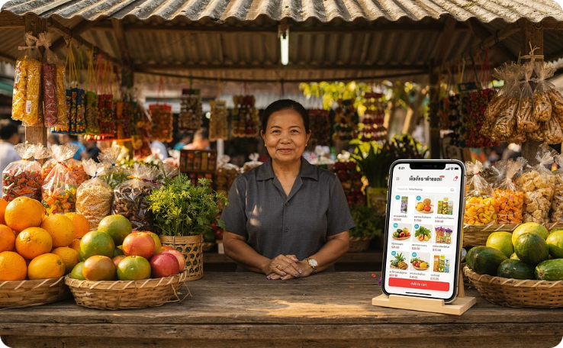
กิจกรรมที่ 3–4: Digital Marketing
และ 1 ชุมชน 1 ร้านค้าออนไลน์
หลักสูตร Digital Marketing
1 ชุมชน 1 ร้านค้าออนไลน์
อบรมการสร้างเพจ คอนเทนต์ ถ่ายภาพสินค้า ตัดต่อวิดีโอ ทำโฆษณาออนไลน์ และ การใช้ AI เพื่อธุรกิจ
ส่งเสริมทุกชุมชนให้มี Facebook Page, TikTok Account และ Marketplace สำหรับจำหน่ายสินค้า OTOP เกษตร อาหาร หัตถกรรม และบริการชุมชน

Slide 7
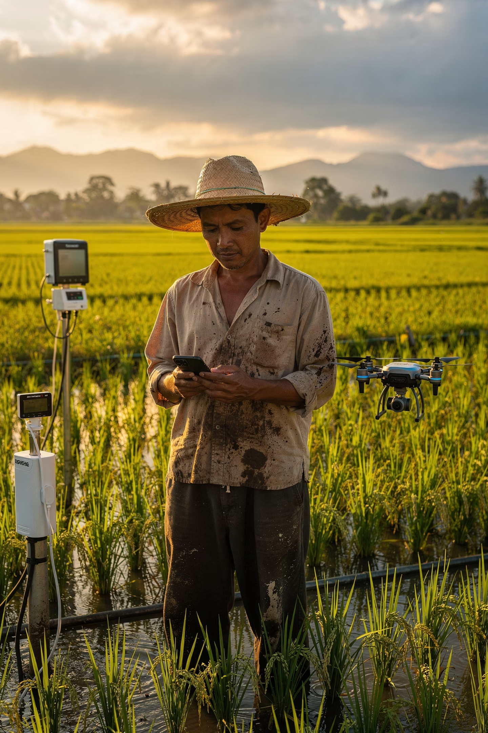
กิจกรรมที่ 5–6: Sananrak Marketplace และ Smart Farmer Academy
🛍️ Sananrak Marketplace
🌾 Smart Farmer Academy
แพลตฟอร์มกลางของเทศบาล ให้ประชาชนสามารถซื้อสินค้า สั่งอาหาร
จองบริการ และติดตามกิจกรรมชุมชน
ผ่านเว็บไซต์และแอปพลิเคชัน
พัฒนาเกษตรกรสู่ Smart Farmer ด้วยแนวทาง
เกษตรแม่นยำ
เกษตรอินทรีย์
เกษตรมูลค่าสูง

Slide 8
กิจกรรมที่ 7–8: Youth Digital Creator
และ Sananrak Online Festival
Youth Digital Creator
Sananrak Online Festival
บ่มเพาะเยาวชนรุ่นใหม่ให้เป็น Content Creator, Influencer ชุมชน, Digital Entrepreneur และ Start-up Community
จัดมหกรรมสินค้าออนไลน์ประจำปี ประกอบด้วย Live Commerce, Online Fair, E-Market Festival และ Business Matching

Slide 9
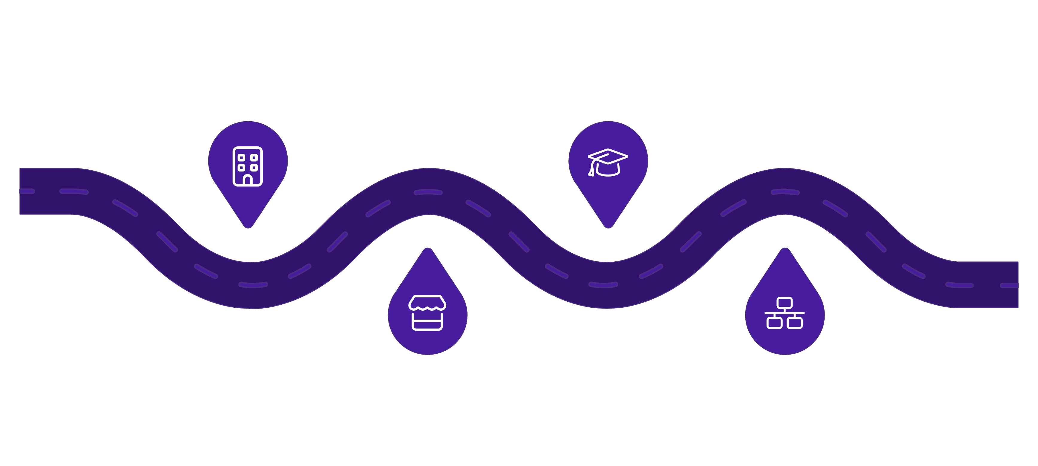
แผนการดำเนินงานและงบประมาณ
ระยะที่ 1
ระยะที่ 2
ปี 2571 จัดตั้ง Digital Career Center
ปี 2572-2573
ขยายหลักสูตรดิจิทัล
พัฒนา Marketplace
ระยะที่ 3
Sananrak Marketplace งบ 3 ล้านบาท
ปี 2574-2575 สู่ Smart Economy
งบประมาณรวมตลอดโครงการ 8,000,000 บาท ใน 5 ปี (พ.ศ. 2571–2575) โดยปีแรกลงทุนสูงสุด 3 ล้านบาทเพื่อวางโครงสร้างพื้นฐาน และลดหลั่นลงในปีถัดไป

Slide 10

ตัวชี้วัดความสำเร็จ (KPIs)
3,000
500
คนได้รับการพัฒนาทักษะ
ผู้ประกอบการออนไลน์ใหม่
ภายในปี 2575
เกิดขึ้นในพื้นที่
20M
20%
บาท/ปี
รายได้เพิ่มขึ้น
มูลค่าการค้าผ่าน Sananrak Marketplace
เฉลี่ยของผู้เข้าร่วมโครงการ
30
100
วิสาหกิจชุมชน
Digital Creators
ได้รับการยกระดับ
เกิดขึ้นในพื้นที่
ความพึงพอใจของผู้เข้าร่วมโครงการไม่น้อยกว่า ร้อยละ 90 และทุกชุมชนมีช่องทางจำหน่ายสินค้าออนไลน์อย่างน้อย 1 ช่องทาง

Slide 11
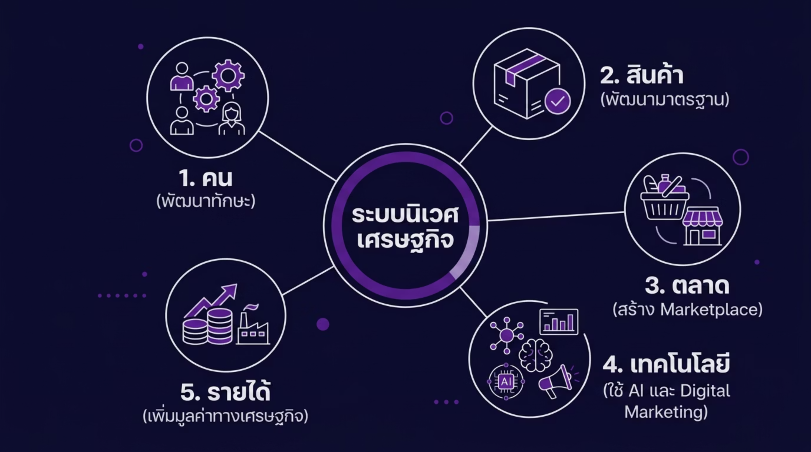
ความโดดเด่น: Digital Economy Ecosystem ครบวงจร
โครงการนี้ไม่ใช่เพียง "ฝึกอาชีพ" แบบเดิม แต่เป็นการสร้าง ระบบเศรษฐกิจดิจิทัลครบวงจร ที่เชื่อมโยงทุกมิติ
เมื่อจับคู่กับโครงการ Smart Sananrak City Center และ ธนาคารขยะดิจิทัลจะกลายเป็น 3 โครงการเรือธง
ที่ยกระดับเทศบาลสู่ Smart Municipality และ Smart Economy City อย่างเป็นรูปธรรม

Slide 12
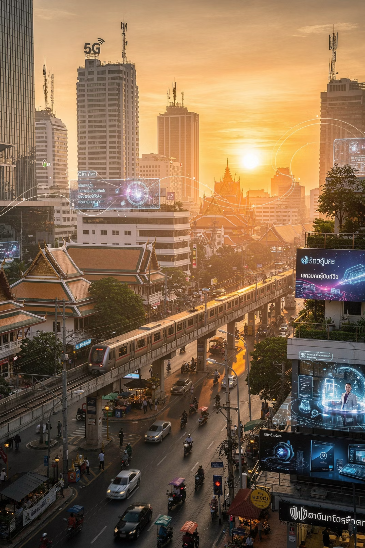
ผลที่คาดว่าจะได้รับ
ทักษะที่ตรงยุค
ประชาชนมีทักษะอาชีพสอดคล้องกับเศรษฐกิจดิจิทัล
ตลาดที่กว้างขึ้น
ผู้ประกอบการรายย่อยเข้าถึงตลาดออนไลน์ได้มากขึ้น
รายได้เพิ่มขึ้น
วิสาหกิจชุมชนมีรายได้เพิ่มและลดความเหลื่อมล้ำ
ต้นแบบ Smart Economy
สนั่นรักษ์เป็นต้นแบบ Smart Economy ของจังหวัดปทุมธานี

